Slide 1
SPSS基础与应用
李丁 讲师
中国人民大学社会与人口学院
1

Slide 2
SPSS 18.0安装图解
李丁 讲师
中国人民大学社会与人口学院
2

Slide 3
几点说明
SPSS的版本为18.0，破解版；操作系统为Win7，32位
解压后，Setup.exe位于E:\Software\SPSS18\SPSS 18.0\SPSS 18.0\
采用默认安装，即将其安装于C:\Program Files\SPSSInc\PASWStatistics18\
安装前请仔细阅读read me.txt文件。
3

Slide 4
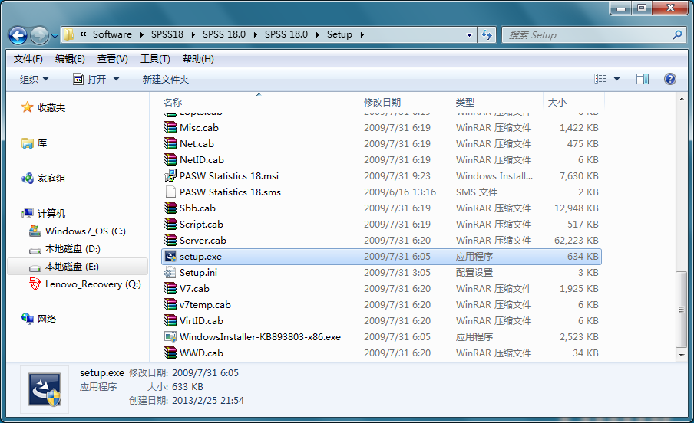
找到Setup.exe,双击，开始安装
4

Slide 5
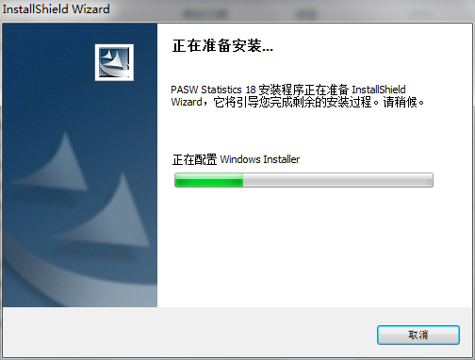
正在准备安装……
取消安装
5

Slide 6
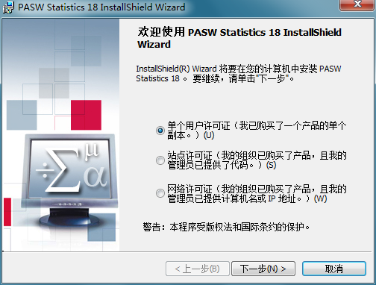
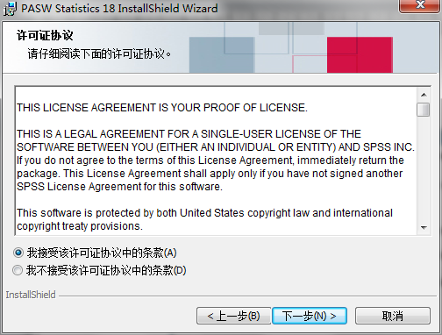
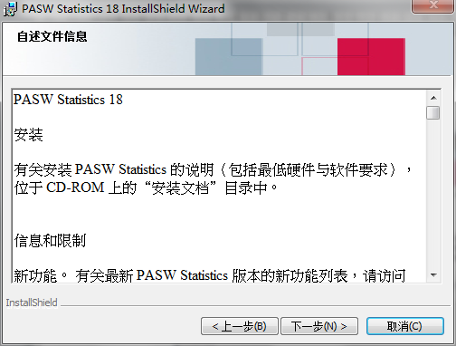
下一步……
6

Slide 7
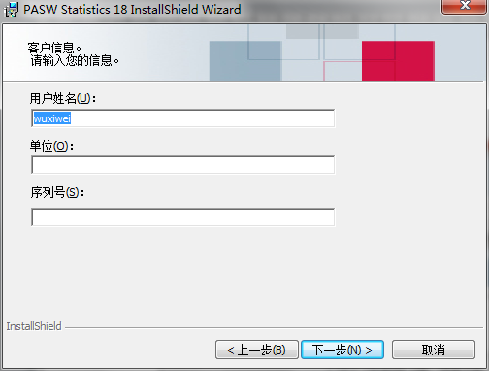
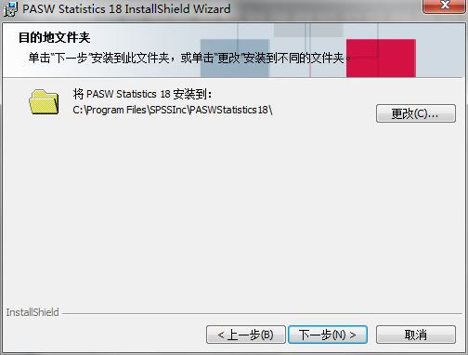
客户信息和安装路径设定
都空着！
默认的安装路径
可改变安装路径
7

Slide 8
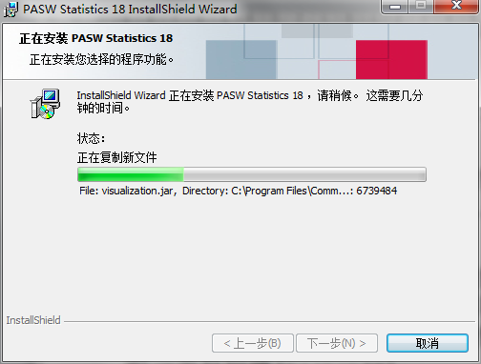
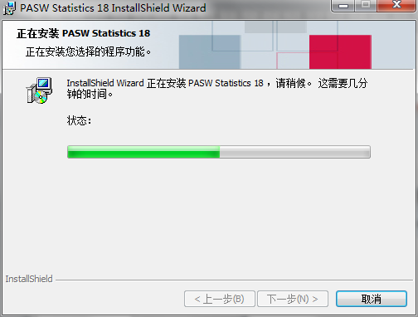
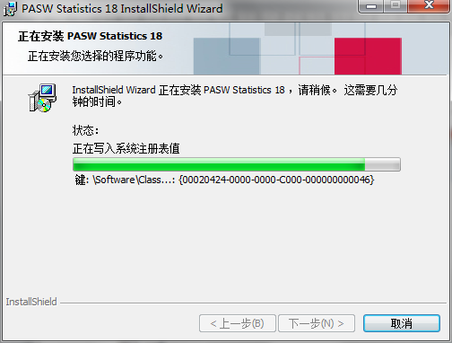
正在安装……
可取消安装
8

Slide 9
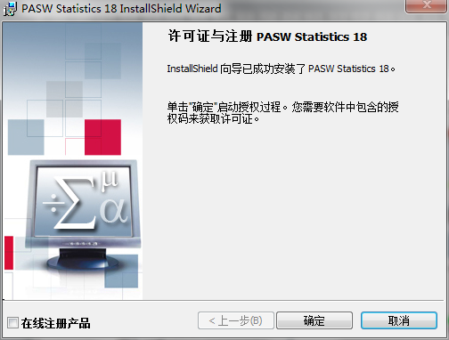
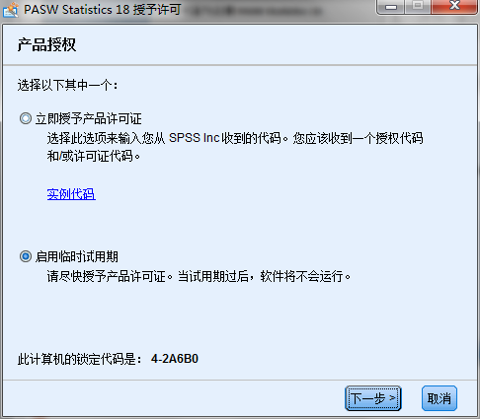
许可与注册
确定前，先取消“在线注册产品”
9

Slide 10
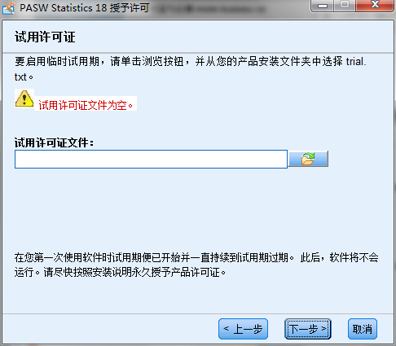
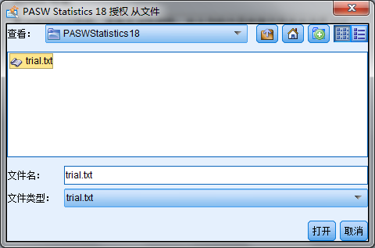
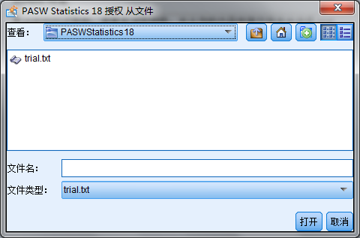
选择试用许可证
10

Slide 11
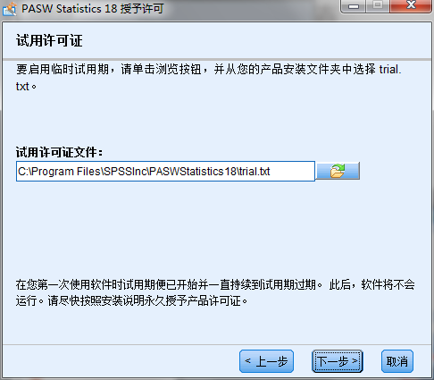
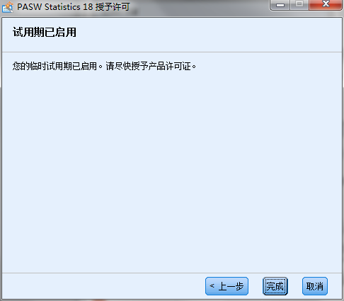
选择试用许可证
安装已完成，但请先别着急启动SPSS！还需破解才行，否则只是试用版。
11

Slide 12
所谓破解，其实就是将解压后文件中EQX文件夹里面的全部内容复制并粘贴到以下SPSS安装目录之下：C:\Program Files\SPSSInc\PASWStatistics18\ 文件夹下。注意：过程中需确认全部替换原有文件。
12

Slide 13
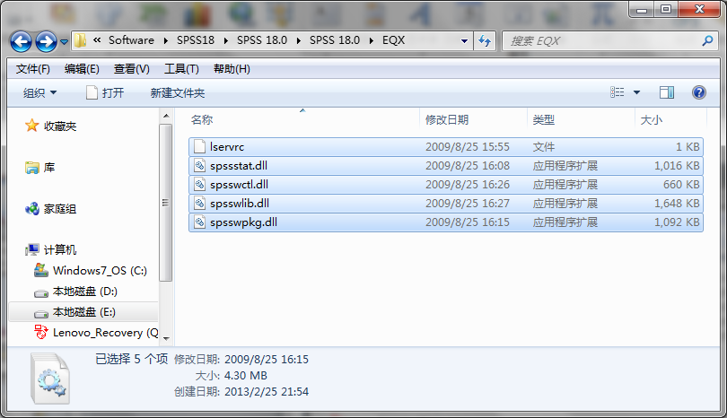
以Ctrl + A，选中全部文件！
以Ctrl + C，复制全部文件！
13

Slide 14
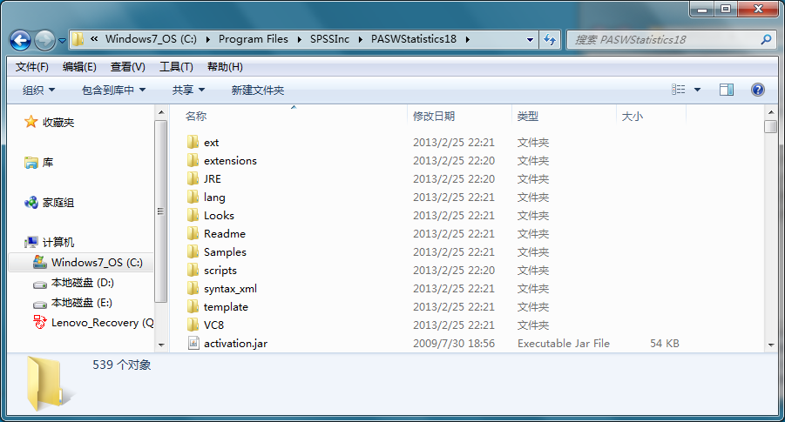
以Ctrl + V，粘贴全部文件！
14

Slide 15
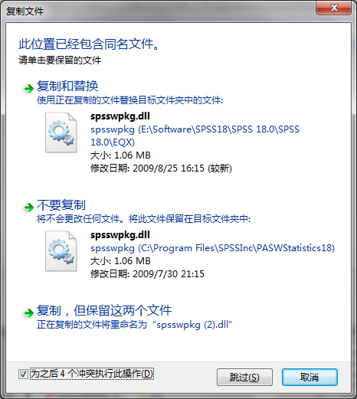
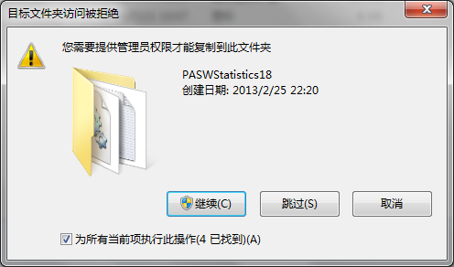
定义变数内容
15

Slide 16
SPSS 18.0安装及破解完成！
提示： 请勿再折腾注册什么的，除非使用中有问题。
16

